Slide 1
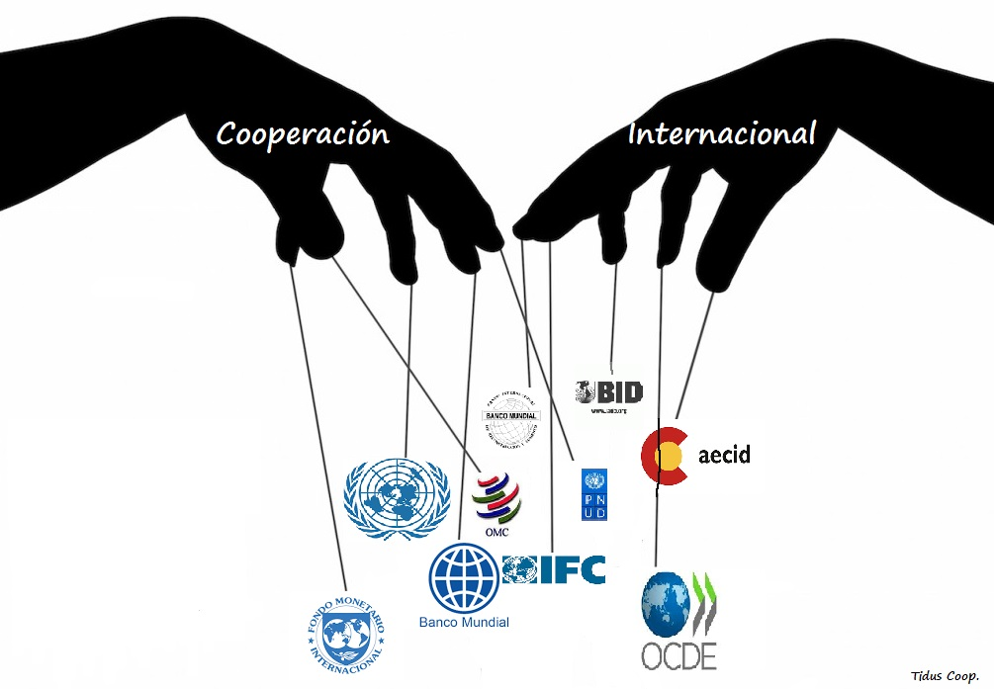
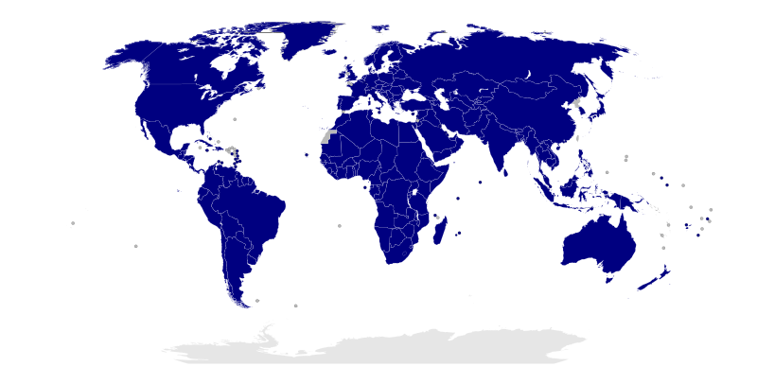
"Colaboración Internacional ante
la globalización de la Ciberdelincuencia“
Punta Cana, R. D., del 24 al 27 de agosto del 2023

Slide 2
COLABORACION INTERNACIONAL
La cooperación internacional o cooperación entre países es una forma de organización benéfica entre Estados, que tiene como fin atender las necesidades de cada uno de un modo tal que los beneficie a ambos, o que les brinde oportunidades mutuas de las que carece el resto de sus relaciones internacionales.
se realizarán acciones focalizadas en conseguir una cooperación policial internacional que optimice las capacidades operacionales de las instituciones en su lucha contra los grupos criminales internacionales que se dedican a los tráficos de seres humanos, de drogas, de armas o de bienes culturales, ciberdelincuencia, entre otros.

Slide 3
MODALIDADES DE COOPERACIÓN INTERNACIONAL
MULTILATERAL
Proviene de organismos internacionales. Tanto receptores como oferentes, son varios países que comparten objetivos e intereses comunes.
BILATERAL
Proviene de otro gobierno, ya sea directamente o a través de una agencia o entidad.
TRIANGULAR
Es una modalidad de la cooperación que permite expandir el alcance de un intercambio bilateral gracias a los aportes técnicos y financieros de un tercer socio.

Slide 4
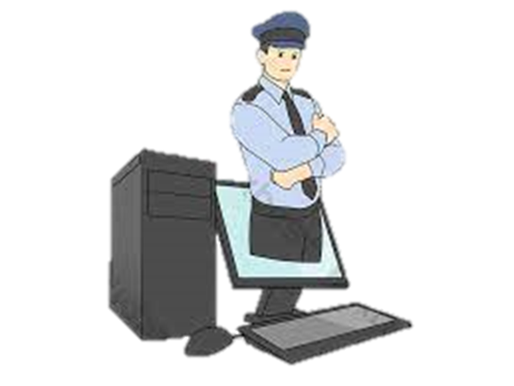
Cooperación Judicial Internacional
Es la ayuda o asistencia recíproca que se prestan a los Estados para adelantar diligencias judiciales en el territorio del uno o del otro.
En materia penal consiste en la colaboración entre Estados, a través de sus autoridades competentes, a efectos de obtener información, documentos, elementos pruebas, evidencias, realizar actos procesales y lograr el traslado bajo custodia de una persona para ser sometida a proceso (o cumplir una pena), en el marco de una investigación penal, conforme los tratados y la normativa interna.

Slide 5
JOSEF TURK
BUSCADO POR LA LANDESPOLIZEIAMT DE BADÉN, ALEMANIA
SE CONOCIA QUE TURK HABIA ESTADO EN MUNICH, SUIZA Y BRASIL. UN ESTAFADOR QUE OPERABA SOLICITANDO CRÉDITOS EN LA COMPRA DE MERCADERÍAS QUE LUEGO NO PAGABA.
EN NOVIEMBRE DE 1924 ESTAFÓ VARIAS FÁBRICAS DE RELOJES POR UNA SUMA SUPERIOR A LOS 3.OOO MARCOS.

Slide 6
Es en el siglo XVIII Francia, Alemania. Austria y Rusia contaban con su propio cuerpo de policía estatal, pero éste era fundamentalmente, un mero Instrumento de la tiranía de turno y de la represión política.
A
B
La posibilidad de combatir la delincuencia que operaba en diversos territorios, comenzó a hacerse efectiva cuando los países tomaron conciencia que la mejor arma de lucha era la unión de sus respectivas fuerzas policiales.

Slide 7
Se hicieron varios esfuerzos, pero fueron insuficientes para combatir el surgimiento de un nuevo fenómeno: la Internacionalización de la delincuencia. no fue sino en 1914 que comenzó a efectivizarse el proceso de cooperación policial internacional.
C
D
En Abril en una Conferencia, a la que asistieron representantes de 14 países y que marcó un hito en el actual proceso de cooperación policial internacional, tuvo como puntos de discusión lo siguiente:

Slide 8
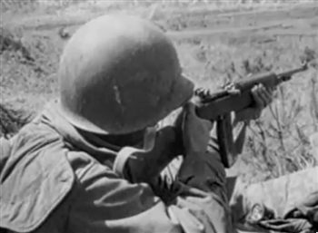
medios adecuados para acelerar y simplificar la detención de delincuentes.
Perfeccionamiento de los métodos de identificación.
Elaboración de un fichero central internacional y
Unificación de los procedimientos de extradición.
En septiembre de 1923, el II Congreso de Policía Judicial se llevó a cabo en la ciudad de Viena con la participación de los Jefes de Policía de 7 países y 13 representantes de otros veinte.
En él, se decidió la creación de la Comisión Internacional de Policía Criminal (C.I.P.CJ, organización permanente de cooperación policial mundial, con sede en la capital austríaca
El estallido de la 1ra. Guerra Mundial dejó en suspenso tales iniciativas por un lapso de (4) años.

Slide 9
Un Equipo de INTERPOL de Gestión de Crisis puede ser instruido, equipado y enviado a cualquier lugar del mundo en un plazo de 12 a 24 horas.
24 horas
Respuesta rápida
24/7
SISTEMA
195
PAISES
19
Bases de datos policiales con información sobre delitos y delincuentes, accesible para los países en tiempo real.

Slide 10
BASES DE DATOS POLICIALES CON INFORMACIÓN
SOBRE DELITOS Y DELINCUENTES, ACCESIBLE PARA LOS PAÍSES EN TIEMPO REAL.
125
M
REGISTROS DE POLICIAS
A
5.9
M M
B
BUSQUEDA EN BASES DE DATOS
19 bases de datos policiales
19
BASES DE DATOS
POLICIALES
16 M
BUSQUEDA AL DIA
C
187
BUSQUEDA/SEGUNDOS
D
E
1,4 M
RESULTADOS POSITIVOS

Slide 11
71,531
NOTIFICACIONES
VALIDAS
7,105
PUESTAS A DISPOSICION DEL PUBLICO A TRAVES DE LA WEB
15,462
NOTIFICACIONES
VALIDAS
8,917
DE ACCESO PUBLICO
PERSONAS
BUSCADAS
INFORMACION
ADICIONAL
PERSONAS
DESAPARECIDAS
CADAVERES
POR IDENTIFICAR
AVISO E INFORMACION
PELIGRO INMINENTE

Slide 12
Notificaciones especiales de INTERPOL y el Consejo de Seguridad de las Naciones Unidas:
Para informar sobre entidades y personas que son objeto de sanciones impuestas por los Comités de Sanciones del Consejo de Seguridad de las Naciones Unidas.

Slide 13
8,917
DE ACCESO PUBLICO
Requisitos para poder colocar una notificación

Slide 14
ESTRUCTURA GLOBAL (dependencia)
Sede de Lyon
El Complejo Mundial de INTERPOL para la Innovación – CMII (Singapur)
Oficinas regionales:
Argentina (Buenos Aires)
Camerún (Yaundé)
Costa de Marfil (Abiyán)
El Salvador (San Salvador)
Kenia (Nairobi)
Zimbabue (Harare).
representación especiales:
Unión Africana en Adís Abeba,
﻿Unión Europea en Bruselas y
﻿Naciones Unidas en Nueva York.

Slide 15
1
2
3
4
5
6
7
Impulsar la seguridad fronteriza en todo el mundo
Proteger a los grupos vulnerables
Lograr un ciberespacio seguro para las personas y las empresas
Promover la integridad a escala mundial
Poner freno a los mercados ilícitos
Prestar apoyo para la seguridad y la sostenibilidad del medio ambiente
Combatir
la
Amenaza
terrorista
Establecer alianzas para proteger el ciberespacio
Ampliar los conocimientos sobre investigación de la ciberdelincuencia
Proteger a los ciudadanos estableciendo normas y emprendiendo iniciativas educativas
Proteger las infraestructuras esenciales

Slide 16
ESTRUCTURA

Slide 18
DEPENDENCIA LOCAL
+/- 100 hombres y mujeres
(Fugitivos, vehículos, entre otras).
Como es el trabajo con las otras unidades especializadas (drogas, cibercrimen, vehículos, trata de persona, entre otras)

Slide 19
SECCIONES EN AEROPUERTOS
(PUJ)
(SDQ)
(JBQ)
(STI)
(LRM)
(POP)

Slide 20
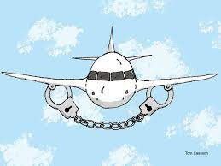
VALIDEZ DE LAS NOTIFICACIONES ROJAS
Aspectos legales de las notificaciones rojas
Constitución de la República Dominicana.
Ley No. 590-16 Institucional de la Policía Nacional.
Ley No. 76-02 el Código Procesal Penal de la R. D.
Ley General de Migración No. 285-04.
Ley 278-98 que modifica la Ley 489 de 1969, sobre la extradición en R.D.
Estatuto de la OIPC-INTERPOL.
Declaración Universal de los Derechos Humanos.

Slide 21
VALIDEZ DE LAS NOTIFICACIONES ROJAS

Slide 22
USO DE OTRAS NOTIFICACIONES (ROJO, VERDE, AZUL, MORADAS)
Como hacen uso de las notificaciones / Procedimiento de creación / Procedimiento de actuación
398
17
33
0

Slide 23
Aspectos positivos y negativos de las NOTIFICACIONES
Positivos:
Nos da la oportunidad de poder detener o tener control del buscado en los 195 países
Cuando se extraditan por poseerlas sacamos un malhechor del país,
Colaboramos con países aliados
El antisocial recibirá sanción por el agravio causado
Al depurarlo en el sistema tenemos parte de su historial
Colaboramos en contrarrestar el crimen organizado
Si la legislación del país lo permite podemos deportar
Negativos:
No se concibe como orden de arresto
No se puede arrestar un fugitivo, tenemos en tiempo en nuestra contra

Slide 24
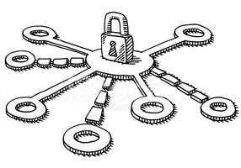
NORMAS (control interno de mensajería)
Área con acceso restringido.
Envío de documentos sólo procede en casos con expedientes de carácter oficial. No se puede enviar documentos de carácter personal.
Toda la documentación (notificación) que se expida el agente de servicio (técnico i24/7) debe registrarla en el libro de Control de mensajería interna, destacando hora, fecha, quien recibe y la utilidad del documento.

Slide 25
NORMAS (control interno de mensajería)
El agente de servicio (técnico i24/7) al recibir un mensaje por el sistema debe verificar su contenido e informar al oficial de seguridad. (NSO) (Por tratarse de información de uso oficial).
Cuando se recibe un mensaje de actuación inmediata, el agente de servicio (técnico i24/7) lo remite a destino por el correo institucional.

Slide 26
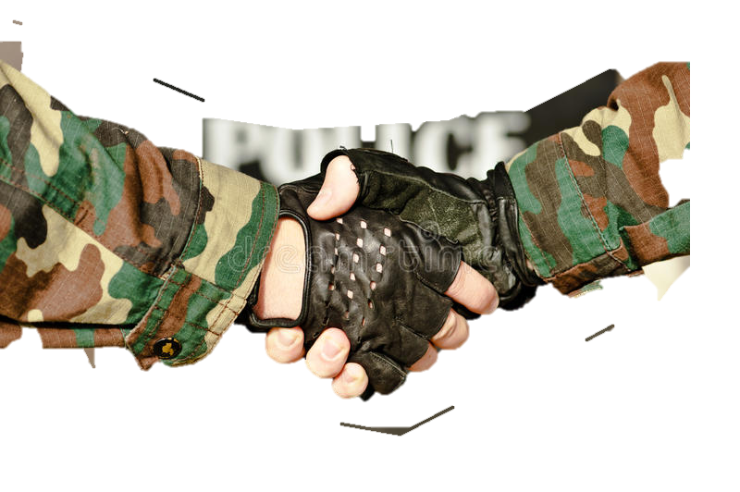
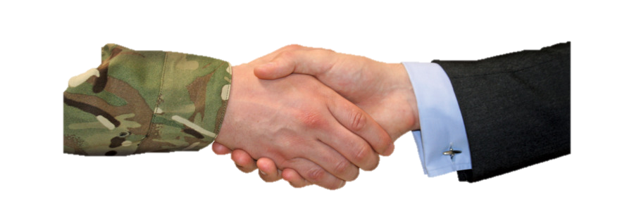
LECCIONES APRENDIDAS Y BUENAS PRACTICAS EN MATERIA COOPERACIÓN POLICIAL INTERNACIONAL
Una buena interacción con los homólogos, más allá de la formalidad.
Comunicación efectiva entre los agentes que manejan el caso.
Comunicación constante y efectiva con Departamento de Asistencia Jurídica Internacional y Extradición de la PGR.
Ser considerado con la mensajería (dar respuesta a tiempo).

Slide 27
LECCIONES APRENDIDAS Y BUENAS PRACTICAS EN MATERIA COOPERACIÓN POLICIAL INTERNACIONAL
Colaboración de instituciones locales (DGM., DGP., PGR. etc)
Embajadas y consulados en el país.
Actualización de datos en la notificación.
Colocación de control migratorio a los requeridos.

Slide 28
LECCIONES APRENDIDAS Y BUENAS PRACTICAS EN MATERIA COOPERACIÓN POLICIAL INTERNACIONAL
Puede que mediante depuración o por informaciones, nos salte un fugitivo en el sistema i24/7, que hacemos:
1.- Verificar si el fugitivo se encuentra en nuestro territorio, MM. A través de DGM. (informal)
2.- Establecer donde pernocta la persona buscada, si está hospedado o si está residiendo en algún lugar. (e-ticket)
3.- Seguro de su ubicación, procedemos a informar al país requirente, que es localizable en nuestro territorio.
-----------------------------------
LLEGADA
-------------------------------------
SALIDA

Slide 29
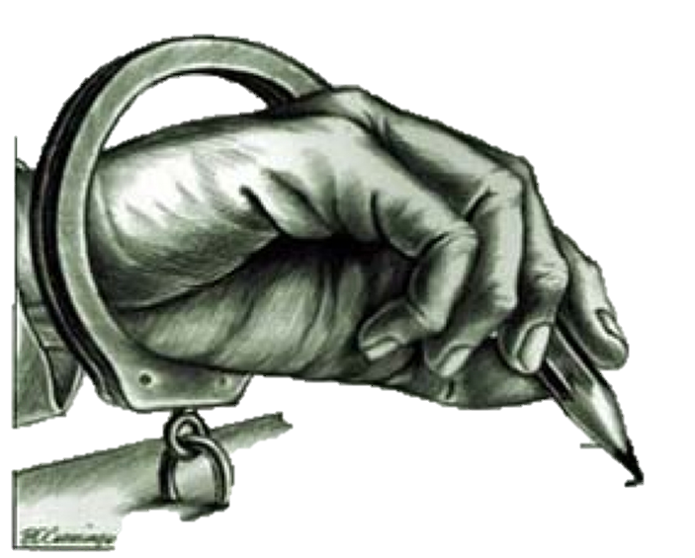
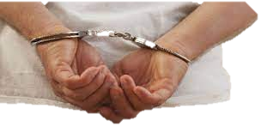
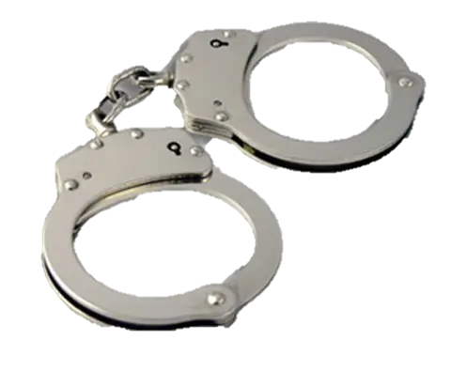
LECCIONES APRENDIDAS Y BUENAS PRACTICAS EN MATERIA COOPERACIÓN POLICIAL INTERNACIONAL
EXTRADICIÓN
DEPORTACIÓN
DEPORTACIÓN CONTROLADA

Slide 30
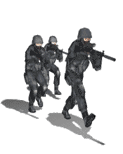
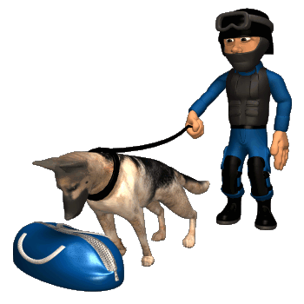
LECCIONES APRENDIDAS Y BUENAS PRACTICAS EN MATERIA COOPERACIÓN POLICIAL INTERNACIONAL
operaciones de INTERPOL
operación Turquesa | Trata y tráfico de personas
Operación Trigger | Tráfico de armas
operación Lionfish- Crimjust | Tráfico de drogas por diferentes vías
“operación Cyclone” | Cibercriminalidad
Arcadia | Medio Ambiente
Target | Búsqueda y captura de prófugos
Diamante | Narcotráfico
Liberterra | Grupos vulnerables
IGNIS | Trafico y contrabando fuegos pirotécnicos
Proteger | Tráfico de migrantes
Carback | Vehículos robados

Slide 31
Operaciones contra la ciberdelincuencia
INTERPOL coordina operaciones policiales y ofrece plataformas protegidas para el intercambio de información, además de realizar análisis e impartir formación, con miras a reducir las ciberamenazas.
Estrecha colaboración con los países miembros, el sector privado y los equipos nacionales de respuesta a emergencias informáticas, ayudando a coordinar investigaciones y operaciones transnacionales sobre delincuencia en todo el planeta.

Slide 32
Operaciones contra la ciberdelincuencia
Operación Goldfish Alpha. en el Sudeste Asiático,
Operación Night Fury
transmitió a los países afectados
ASEAN (detectar programas maliciosos)
AMERICAS (detectar programas maliciosos)
Operaciones Cyber Surge
270 sitios web pirateados, incluso portales de los gobiernos.
identificación 26 sitios web gubernamentales afectados,
6 grupos de piratería informática y varios piratas.

Slide 33
Convenio de Budapest sobre la Ciberdelincuencia
Entró en vigor 1ro. de julio de 2004.
87 países acordaron el 2001
Art. 23
Principios generales y
Art. 24
Extradición
se compone de cuatro capítulos:
Terminología,
Medidas que deben adoptarse a nivel nacional,
Cooperación internacional y
Disposiciones

